Slide 1
电路原理
任 课：王巧云
Email：qiaoyun12@163.com
TEL：150 0335 3023
办公室：科技楼4001

Slide 2
电路
电路是电工设备构成的整体，它为电流（current）的流通提供路径。
电路主要由电源、负载、连接导线及开关等构成。
电源（source）：提供能量或信号。
负载（load）：将电能转化为其他形式的能量，或对信号进行处理。
导线（line）、开关（switch）等：将电源与负载接成通路。

Slide 3
电路发展历史
1876年 贝尔发明了电话
1880年 爱迪生完善了白炽灯
1887年 赫兹发出了无线电波
1980年 马可尼证实了无线电报的可行性
1947年 晶体管出现
1958年 集成电路出现
www.themegallery.com
Company Logo

Slide 4
前言
1
为什么要学电路
2
如何学好电路
3
授课的主要内容
4
关于考试

Slide 5
几个三
三个物理量：U、I、P
三个器件：R、L、C
三个方程：VCR、KCL、KVL
三种电路：时域、频域、复频域
三种源：电压源、电流源和受控源
三种功率：P、Q、S

Slide 6
与以前的电路区别
研究对象更复杂
-R、L、C、多个源、多种源
分析方法更多样
-节点、回路、叠加、戴维宁、三要素、相量
引入很多重要概念
-端口、对偶、零状态
重要观点的有效载体
-工程、抽象、等效

Slide 7
为什么要学电路
从学术的观点来看
  电路是电气工程（electrical engineering）的基础。
  电路是计算机科学（computer science）的基础。
从实际情况来看
  电路原理是许多高级课程的先修课程。
  熟练掌握电路原理对现实生活有帮助。

Slide 8
国内习惯的归类与统称 | 各学科领域 |  | 国外习惯的归类与统称
电气工程 | 电力工程 |  | 电气工程
信息科学与技术 (或电子信息科学与技术) | 控制工程
 | 通信工程
 | 电子工程
 | … …
 | 计算机科学与技术 |  | 计算机科学 计算机工程
统称：电气工程与信息科学 （或电气电子信息科学） |  | 统称：电气工程与计算机科学 （简称EECS、ECE）
电路都有哪些作用？
处理能量
  电能的产生、传输、分配……
处理信号
  电信号的获得、变换、放大……

Slide 9
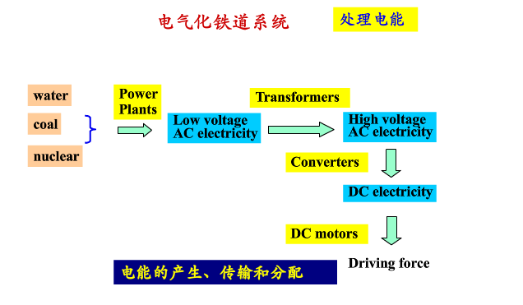
处理能量
www.themegallery.com
Company Logo

Slide 10
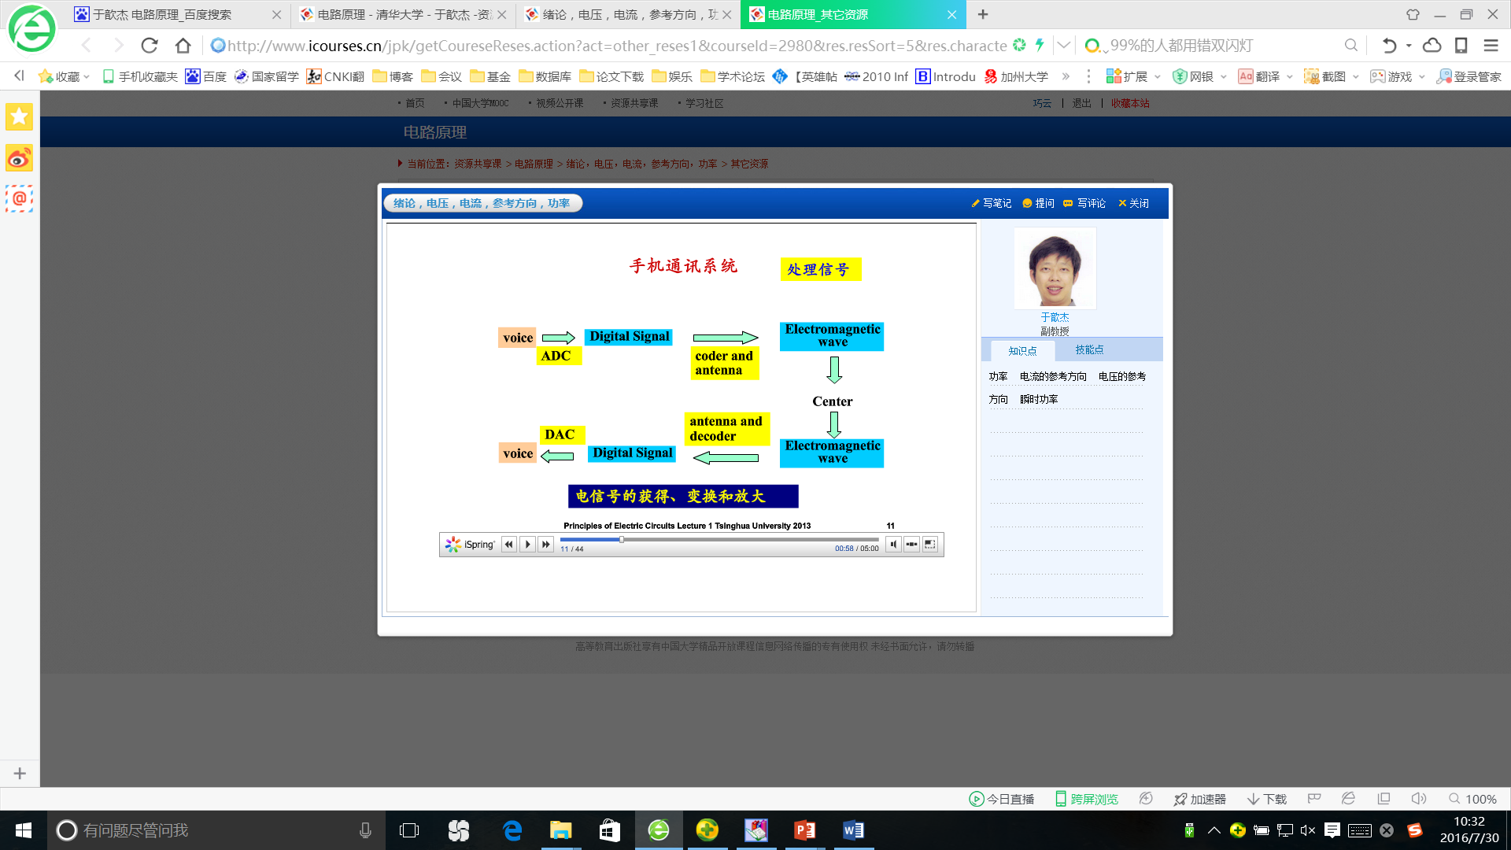
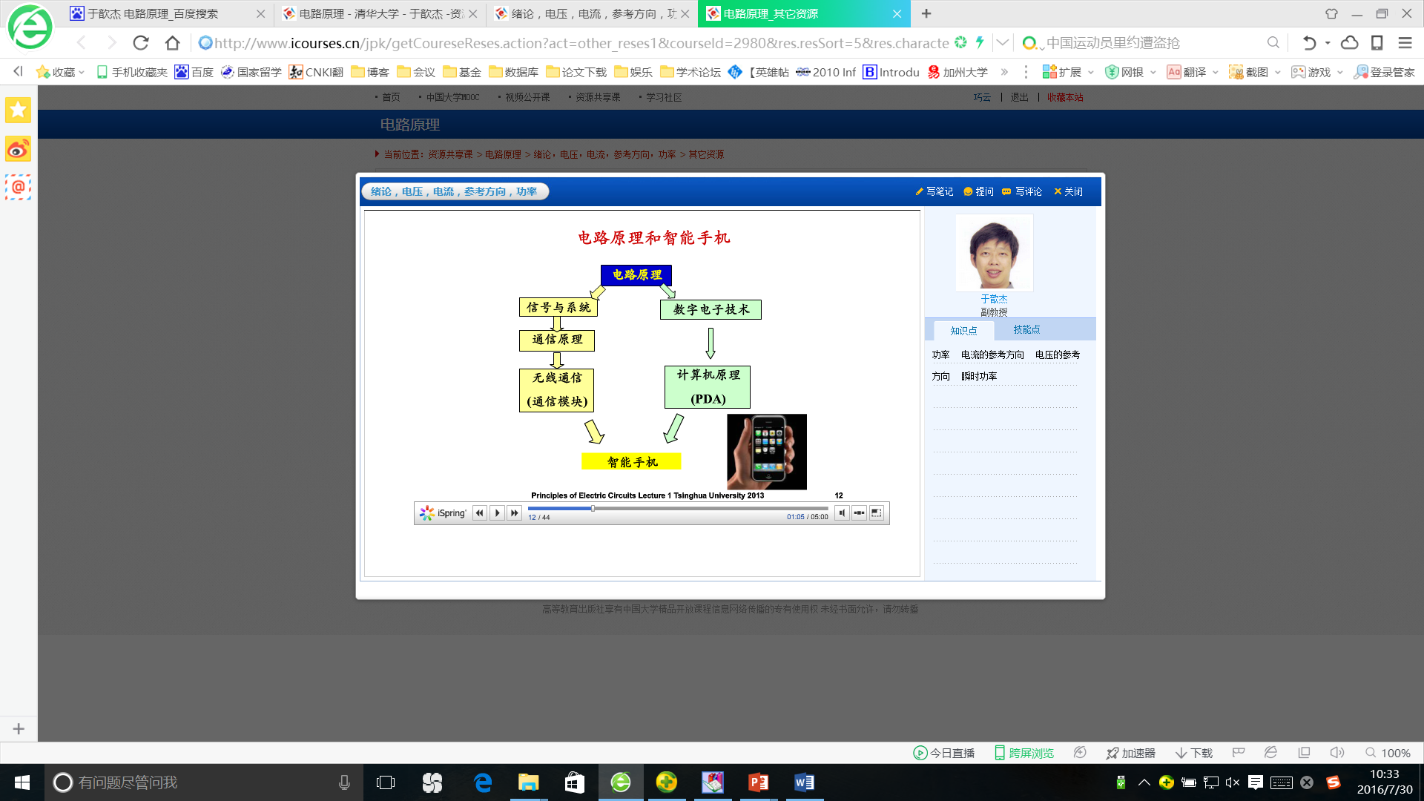
处理信号
www.themegallery.com
Company Logo

Slide 11
电路原理的后续课程
电路原理
专业基础
信号与系统
模拟电子技术
数字电子技术
电力电子技术
(关注大功率)
通信电路
(关注高频段)
微电子技术
(集成芯片设计)
专门
技术
电力系统
(能量传输与处理)
控制系统
(信号反馈与处理)
通信系统
(信号传输与处理)
信号处理系统*
计算机系统
应用
领域
相互融合的信息系统
(无处不在的IT产业)
*：指各类信号处理课程，包括某些专业的专门课程（如生物医学工程、核电子学等）。

Slide 12
电路分析与电路综合
电路分析(analysis)
电路理论（电路原理）
电路综合(synthesis)
实际电路
电路模型
分析
电路综合
电路分析
求解方程
（代数、常微分、偏微分）
结果

Slide 13
前言
1
为什么要学好电路
2
如何学好电路
3
授课的主要内容
4
关于考试

Slide 14
如何学好电路
如何学好电路
用心
电路
课上
听讲
课下
独立
完成作业
Notes:
分信的例子，学车的例子

Slide 15
前言
1
为什么要学好电路
2
如何学好电路
3
授课的主要内容
4
关于考试

Slide 16
目 录
1、电路模型和电路定律
10、含有耦合电感的电路
2、电阻电路的等效变换
11、电路的频率响应
3、电阻电路的一般分析
12、三相电路
4、电路定理
13、非正弦周期电流电路和信号的频谱
5、含有运算放大器的电阻电路
14、线性动态电路的复频域分析
6、储能元件
15、电路方程的矩阵形式
7、一阶电路和二阶电路的时域分析
16、二端口网络
8、相量法
17、非线性电路
9、正弦稳态电路的分析
18、均匀传输线
1-7章：电路的时域分析方法。 8-13章：电路的频域分析方法。
14章：电路的复频域分析方法。15-16章：电路网络有关问题。
18章：均匀传输线。
附录A 磁路和铁心线圈

Slide 17
授课的主要内容
研究对象 | 研究方法 | 数学工具
简单纯电阻电路 | 等效变换法 | 代数方程
较复杂电阻电路 | 电路方程组法 | 线性方程组求解
直流激励的低阶动态电路 | 时域方程 | 微分方程求解
正弦激励的高阶电路 | 相量法 | 复数的运算
非正弦周期激励电路 | 相量法＋叠加原理 | 傅里叶变换
任意激励电路 | 复频域分析法 | 拉普拉斯变换

Slide 18
前言
1
为什么要学好电路
2
如何学好电路
3
授课的主要内容
4
关于考试

Slide 19
关于考试
考试成绩（70%）
平时成绩
（15%）
成绩
实验成绩
（15%）

